Slide 1
Navigacijski instrumenti
Ana Bravić i Nikolina Škalić, 6. A

Slide 2
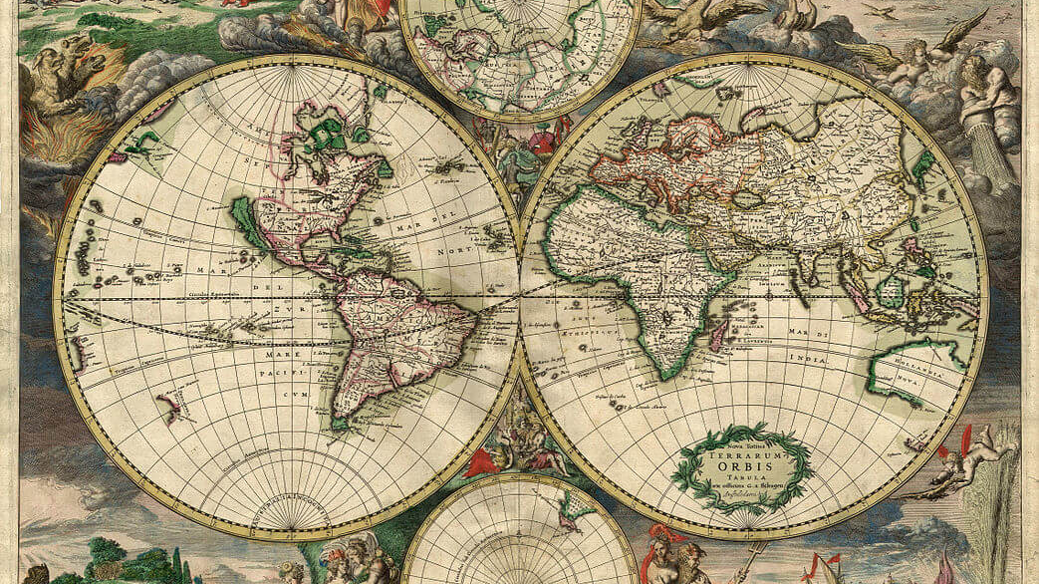
Pomorske karte iz prošlosti
Sredinom trinaestog stoljeća moreplovci počinju shvaćati da su zemljovidi korisni, pa ih počinju stvarati.
Prve karte nisu bile precizne ali su ih smatrali vrijednima.
Na njima nisu bile napisane zemljopisne širine i dužine ali je između glavnih luka bila kompasna ruža.
Kompasna ruža je ukazivala na pravac plovidbe.

Slide 3
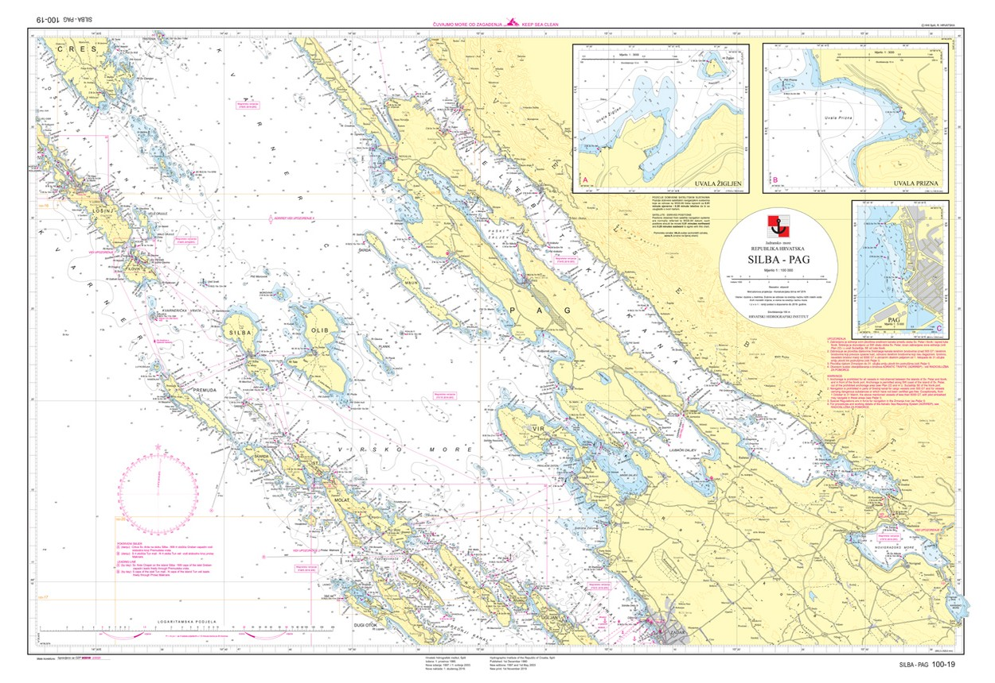
Pomorske karte u sadašnjosti
Pomorske navigacijske karte su prikaži određenih plovidbenih područja.
Njihova svrha omogućuje sigurne plovidbe s brodovima.
Izrađene su u Mercatorovoj projekciji u različitim mjerilima.

Slide 4
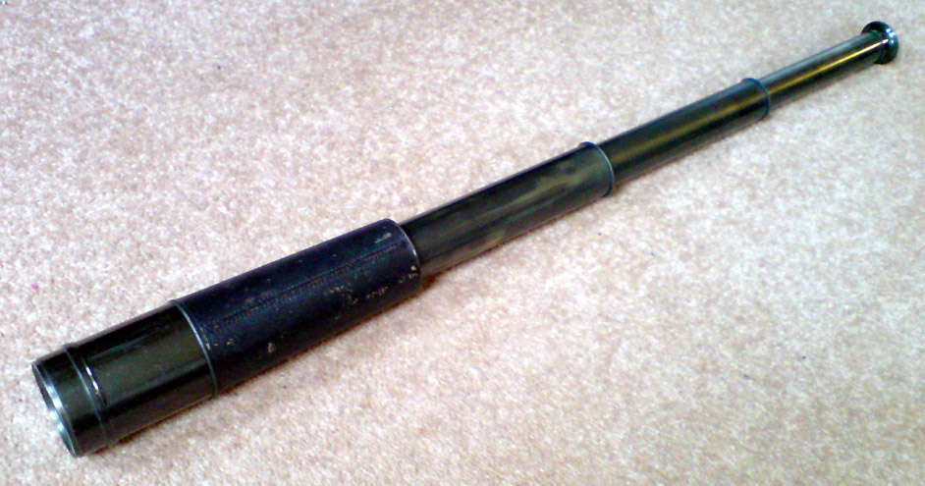
Dalekozor iz prošlosti
Dalekozor je instrument za promatranje udaljenih predmeta.
Prvi dalekozor konstruiran je u Italiji oko 1590. godine.
Koristila se konveksna leća za objektiv i konkavna leća za okular.

Slide 5
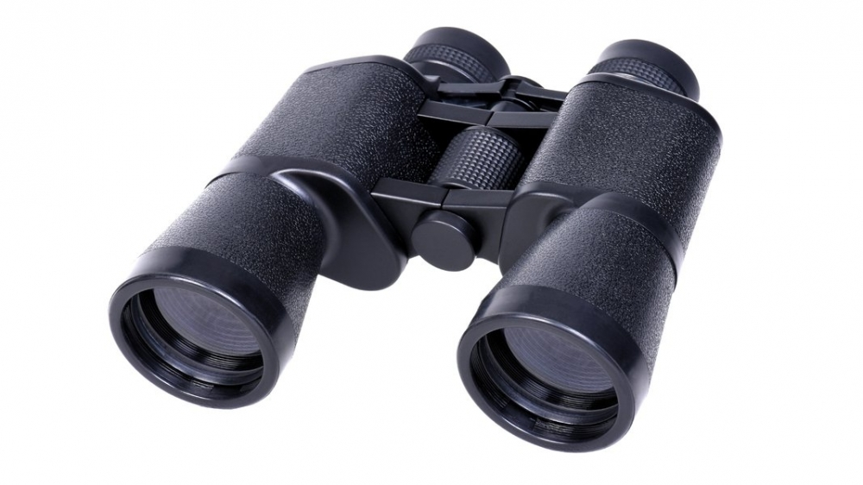
Dalekozor U sadašnjosti
Današnji dalekozor sastoji se od dva identična dalekozora po jedan za svako oko.
Modernim dalekozorima je s pomoću prizmi omogućeno skraćivanje instrumenta, tako je upotreba jednostavnija.
Dalekozor daje trodimenzionalnu sliku.

Slide 6
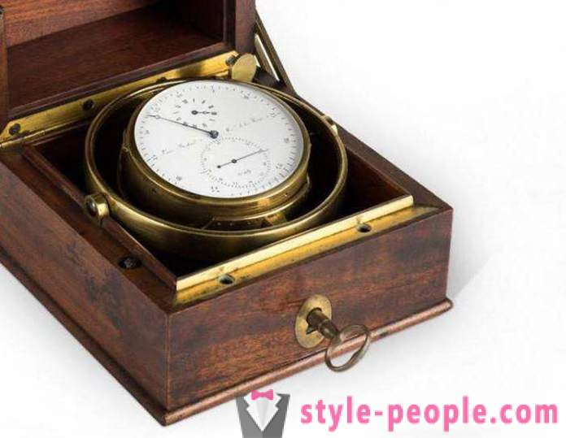
Kronometar iz prošlosti
Prvi kronometri razvili su se 1735. godine.
Za razliku od drugih sličnih satova razlikovao se zbog točnijeg mjerenja vremena.
Upotrebljavao se kao brodski kronometar, prilagođen uvjetima rada na brodu.
Imao je drugačiju konstrukciju za razliku od drugih satova.

Slide 7
Kronometar u sadašnjosti
Kronometar se danas služi kao precizan sat s oprugom.
Danas se vrijeme s kronometrom vrlo točno određuje mjerenjem frekvencije elektromagnetskog značenja.
Emitiraju ga atomi ili molekule.

Slide 8
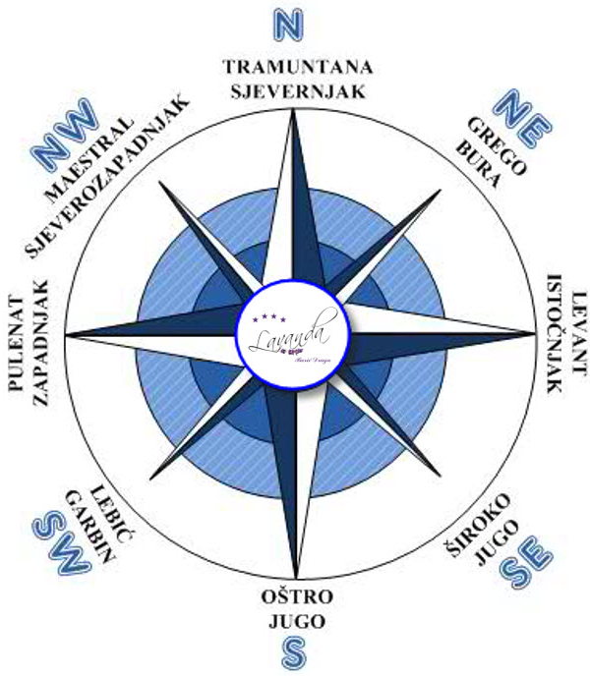
Vjetrulja iz prošlosti
Vjetrulja je sprava za određivanje smjera vjetra.
Zbog djelovanja vjetra se sama postavi u smjeru vjetra.
Ispod vjetrulje je križ s oznakama četiriju glavnih strana svijeta.

Slide 9
Vjetrulja u sadašnjosti
Vjetrulja se danas sastoji od vodoravne poluge koja se može okretati oko okomito osi.
Smjer vjetra odredi se prema položaju koji strelica zauzme s obzirom na oznake glavnih strana svijeta.
Na jednoj strani poluge je ploča profila koja polugu stalno zaokreće u smjeru vjetra, a na drugoj strani protuuteg i strelicu koja pokazuje smjer odakle vjetar puše.

